Slide 1
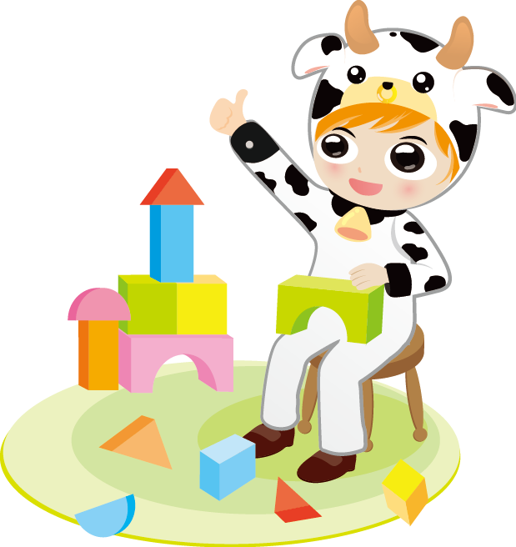
我喜歡玩麥塊
吳上善:
好好玩
!!!!
麥塊是一個沒有主要目標的遊戲
可以在裡面自由創造
裡面只有方塊
很好玩
!!!!!

